Slide 1
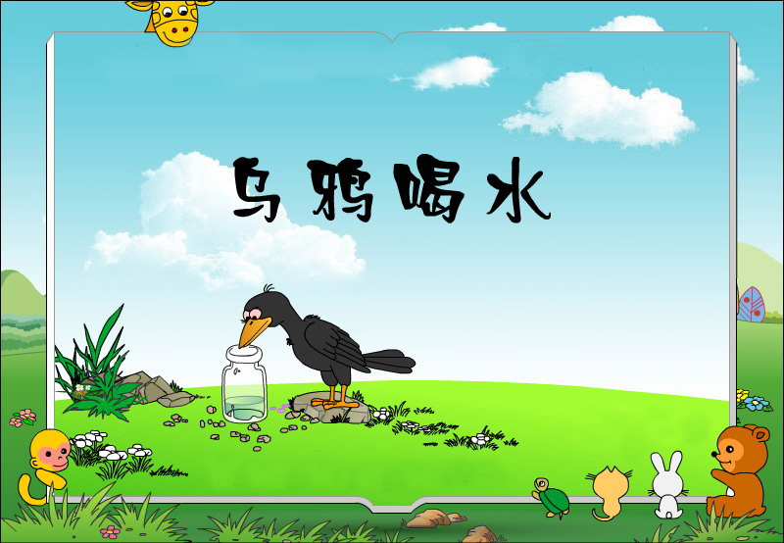

Slide 2

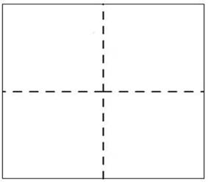
认一认
yā
píng
diāo
鸦
瓶
叼

Slide 3
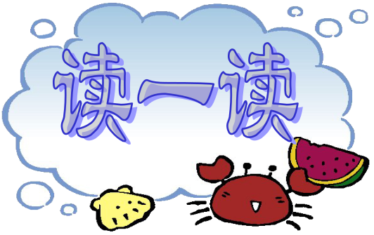
kě
kàn
bàn
zhōng
可
看
办
终
(可是)
(看见)
(办理)
(终点)

Slide 4
yú
fǎ
qǐ
jiàn
于
法
起
渐
(于是)
(方法)
(起来)
(渐渐)

Slide 5
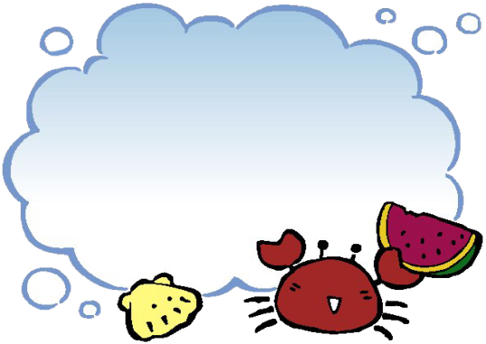
写一写
于办法终
看起渐渴

Slide 6
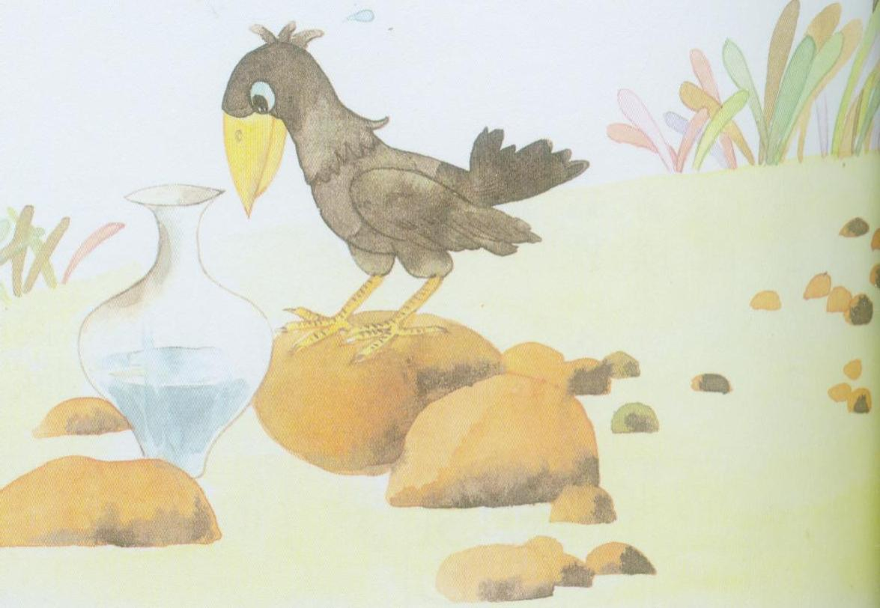
乌鸦喝水

Slide 7
小组讨论
1.乌鸦找到水后遇到了什么困难？
2.它喝不到水时的心情是怎么样的？
3.看到石子后乌鸦想了一个什么办法喝着了水？

Slide 8
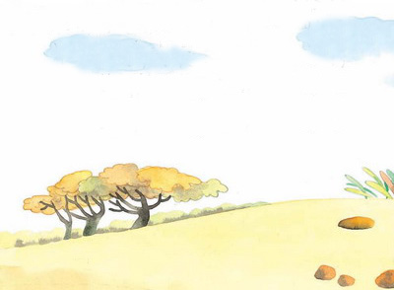

一只乌鸦口渴了，到处找水喝。
. .

Slide 9
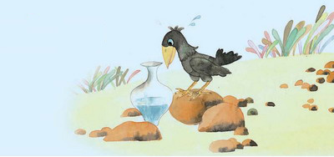
它看见一个瓶子，里面有半瓶水，可是，瓶口小，乌鸦喝不着。
. .

Slide 10
乌鸦看到旁边有许多小石子，终于想出办法来了。

Slide 11
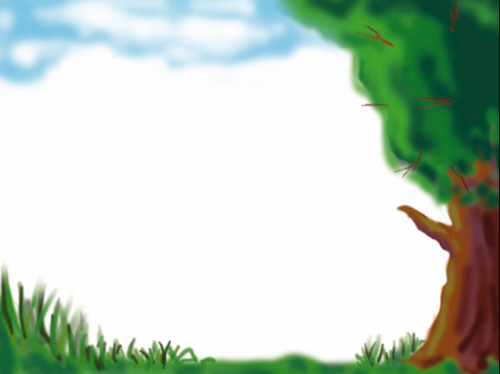
读一读，比一比
它叼起小石子，放到瓶子里。
它叼起小石子，一颗一颗地放到瓶子里。
. . . .

Slide 12
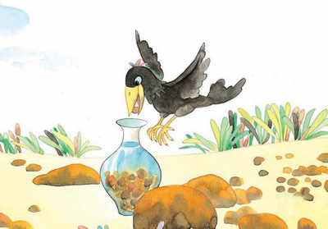

Slide 13
读一读，比一比
瓶子里的水升高了。
瓶子里的水渐渐升高了。
. .

Slide 14
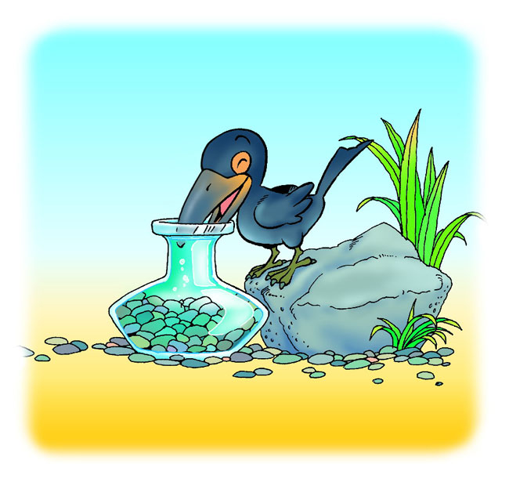
乌鸦就喝着水了。

Slide 15

我们来看一看瓶子里的水是怎么升高的。

Slide 16
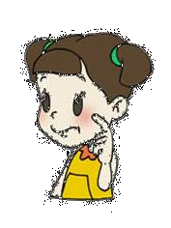
瓶子旁边要是没有小石子，乌鸦该怎么办呢?

Slide 17
学了这个故事，你懂得了什么？

Slide 18
这个故事告诉我们遇到困难不要怕，要动脑筋想办法，战胜困难，要养成观察周围事物的好习惯。

Slide 19

再见

